Slide 1


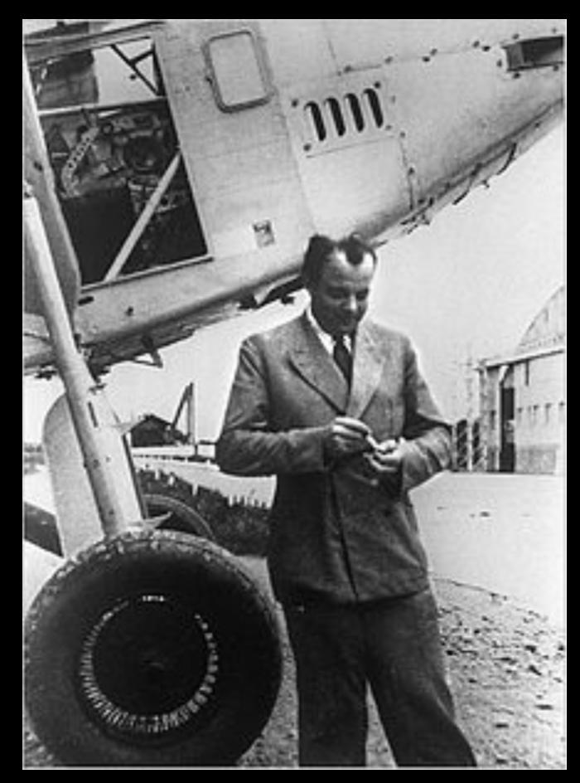
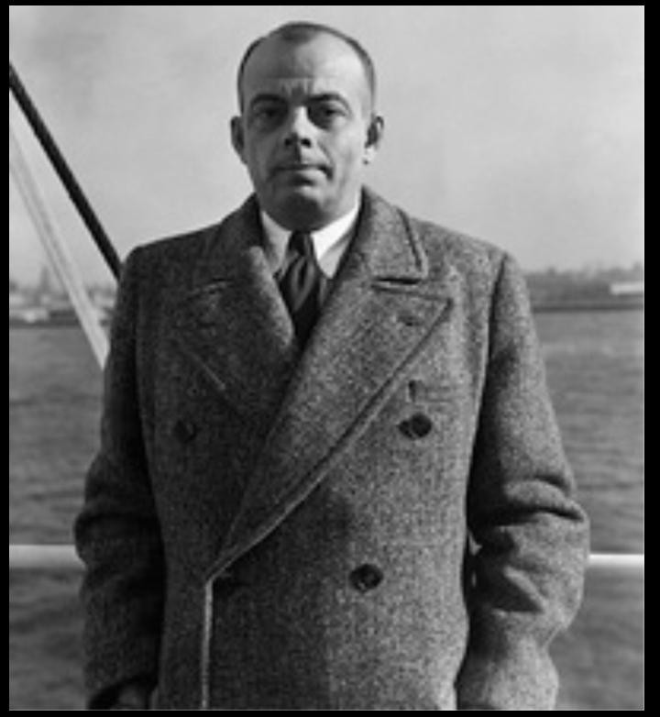
أنطوان دو سانت أكزوبيري
رواية الأمير الصّغير
الأساسيّ التّاسع 2

Slide 2
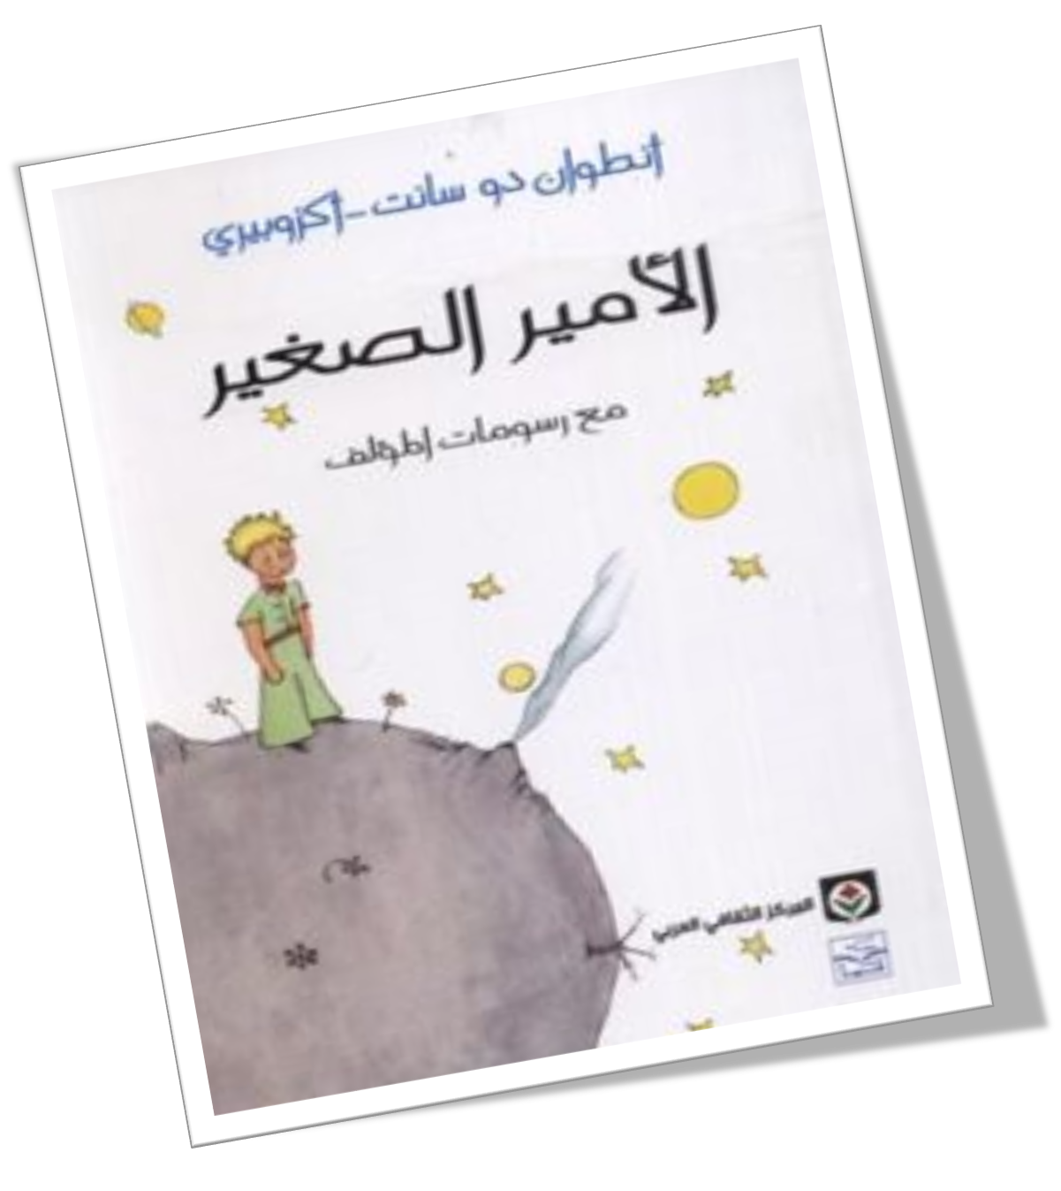
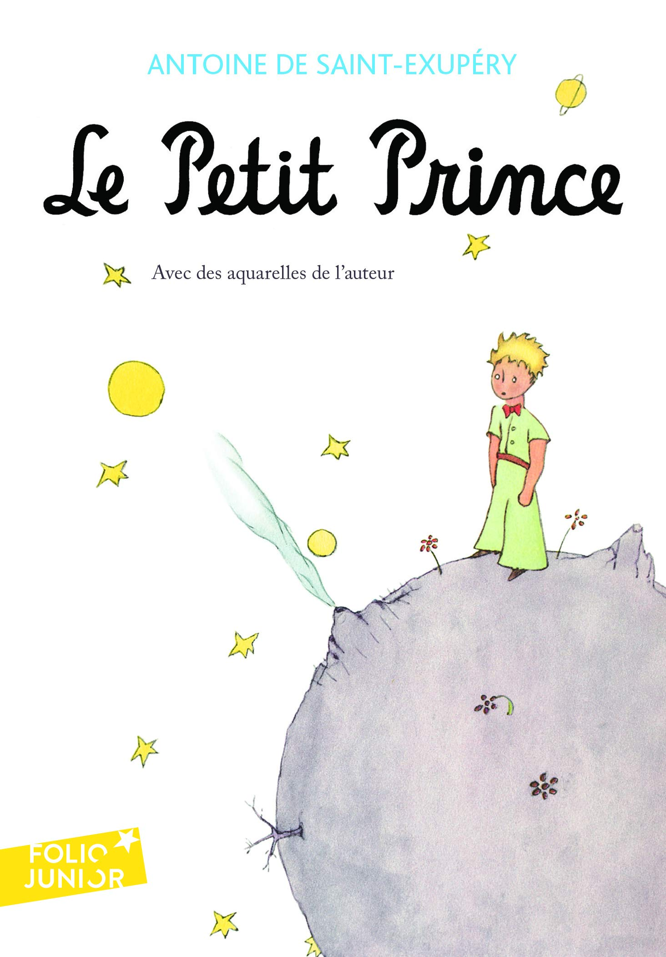
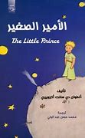

Slide 3

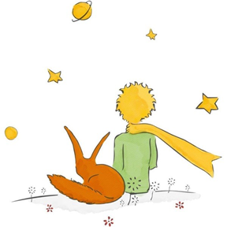
نبذة عن حياة الكاتب.
تعريف الرّواية.
أسباب الإعجاب بالرّواية.

Slide 4
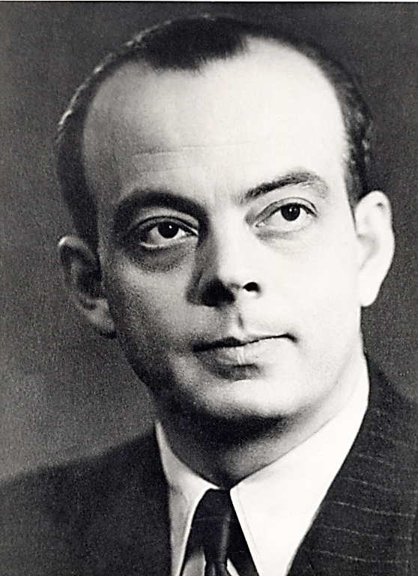
ولد الكاتب والشّاعر والطّيار الفرنسيّ أنطوان دو سانت اكزوبيري سنة 1900 في ليون في عائلة ارستقراطيّة. توفّي والده الموظّف بسبب سكتة دماغيّة في محطّة قطار قبل عيد ميلاد ابنه الرّابع. أثّرت وفاة والده على الأسرة بأكملها، وحوّلت وضعهم إلى «أرستقراطيّين فقراء». كما فقد أخاه فرانسوا، الّذي توفّي في سنّ الخامسة عشرة بسبب الحمّى الرّوماتيزميّة.

Slide 5
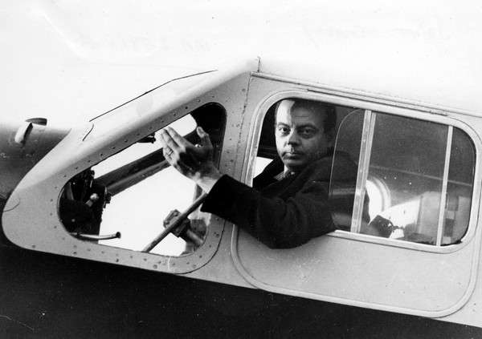
فشل عدّة مرّات في دراسة الهندسة المعماريّة. وفي عام 1921، بدأ سانت إكزوبيري خدمته العسكريّة كجنديّ. أخذ دروسًا خاصّة في الطّيران. في وقت لاحق، عُيّن طيّارًا لفوج الطّيران ثمّ شهد أول حادث تحطّم لطائرته. أذعن سانت إكزوبيري إلى اعتراضات عائلة خطيبته وترك القوّات الجوّيّة لتولّي وظيفة مكتبيّة. بحلول عام 1926، عاد سانت إكزوبيري إلى الطّيران مرّة أخرى. كما أنّه أصبح أحد روّاد الطّيران البريديّ الدّوليّ، في الأيّام الّتي كان لدى الطّائرات عدد قليل من الأدوات.

Slide 6



مات في مهمّة من أجل فرنسا عام 1944 ولم يُعثَر على جثمانه إلّا في سنة 1988 على السّاحل الفرنسيّ قبالة مدينة مرسيليا. تعدّ قصّته التّعبيريّة المشهورة « الأمير الصغير » من أشهر قصص أدب الأطفال في العالم. ومن أعماله الرّوائيّة الأخرى: « أرض الرّجال » و« طيّار الحرب ». حاول في رواياته أن يعثر على معاني كلّ سلوكيّات مجتمعه وأن يحلّل القيم الأخلاقيّة في أوساطه كمجتمع عصريّ.

Slide 7

تمّ التّصويت لرواية «الأمير الصّغير» كواحدة من بين أفضل كتب القرن العشرين في فرنسا، وذلك في الكتب الّتي اختارتها صحيفة لوموند. وتحافظ هذه الرّواية على المبيعات في جميع أنحاء العالم (أكثر من مليون نسخة سنويًّا). وقد ترجمت إلى أكثر من 230 لغة ولهجة وبيع أكثر من 80 مليون نسخة في جميع أنحاء العالم، ممّا يجعلها واحدة من أفضل الكتب مبيعًا بين الكتب المترجمة من الفرنسيّة.

Slide 8
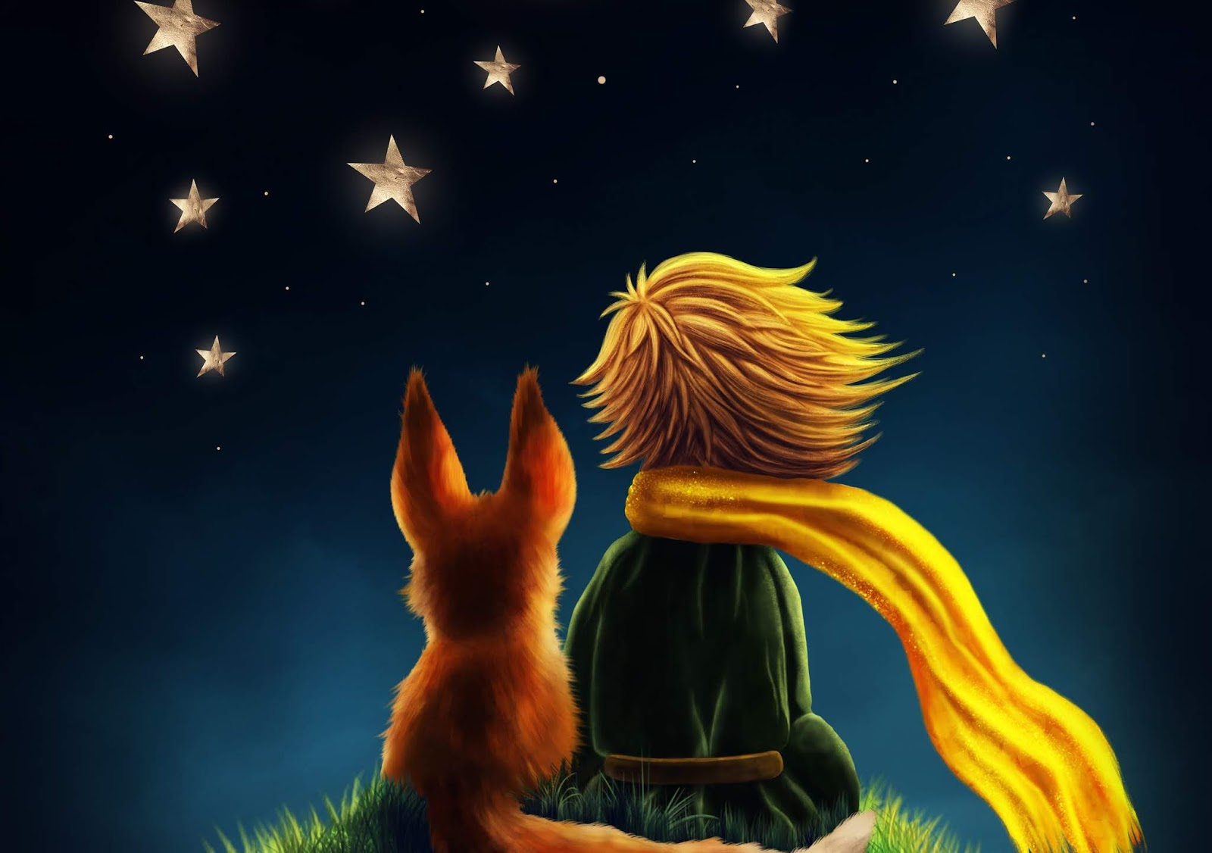
الفكرة الرّئيسيّة الّتي تتمحور حولها الرّواية هي الفجوة بين الأطفال و الكبار أي كيف أنّ الكبار الّذين كانوا يومًا أطفالًا يتركون وراءهم الطّفولة ويصبحون غرباء عنها، ففي كلّ مغامرات الأمير الصّغير أراد انطوان إرسال عبرة للقارئ من خلال انتقاده المجتمع مستعينًا بالخيال.

Slide 9
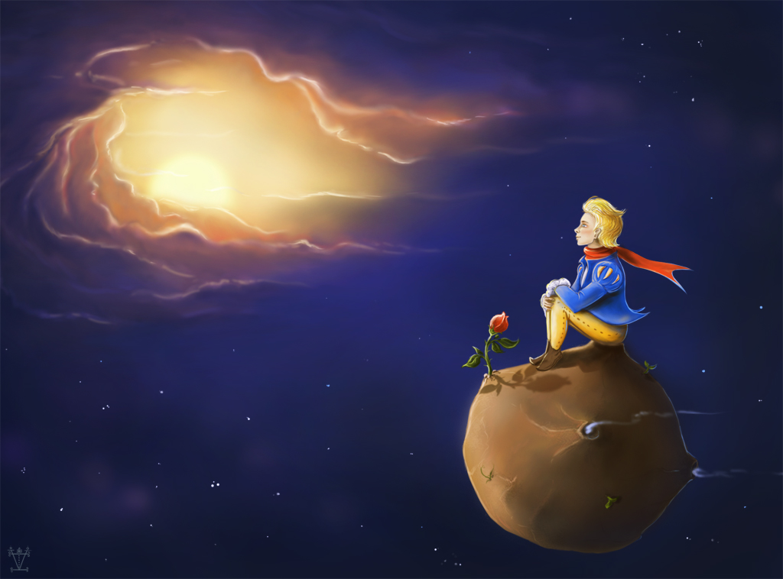

Slide 10
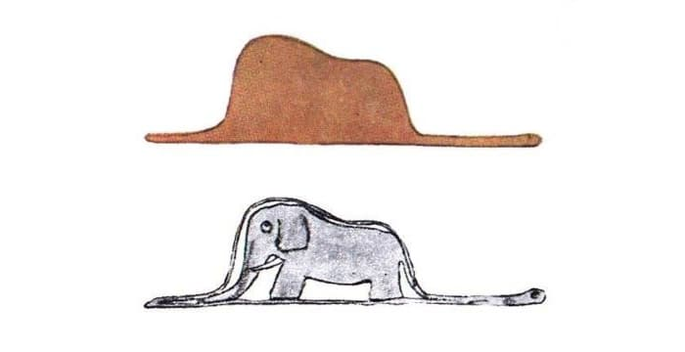
تبدأ القصّة بفتى يرسم ثعبانًا يبتلع فيلًا فيستغرب محيطه. فالنّاس لا يفهمون ما يرسم، وتتحوّل الرّسمة إلى حقيقة يقوم الثّعبان بابتلاع الفيل بالكامل. تتعطّل طائرة الكاتب في الصّحراء ليجد نفسه في أحداث القصّة مع الأمير الصّغير. على مدى الأيّام الثّمانيّة الّتي حوصر فيها الرّاوي في الصّحراء، بينما يحاول الرّاوي إصلاح طائرته، يروي الأمير الصّغير قصّة حياته.

Slide 11
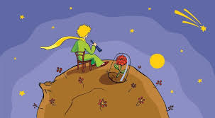
كانت لدى الأمير زهرة في كوكبه هي الوحيدة من نوعها، كان يحبّها ويرعاها وكانت تبادله الحبّ لكنّها تضمر هذا الحبّ ولا تبديه، ولأنّ الزّهرة ترمز إلى العلاقة منحها المؤلّف خصائص البشر الجيّدة والسّيّئة، فكانت معتدّة بنفسها لم تعترف له بالحبّ حتّى شكّ الأمير بحبّها فقرّر الرّحيل. قد نتواصل أحيانًا مع آخرين بلغة حبّ لا يتحدّثون هم بها، فهناك من يعبّر عن حبّه بصريح القول في حين أنّ الآخر لا يفهم الحبّ إلّا ما كان بتصرّف أو فعل أو هديّة.

Slide 12
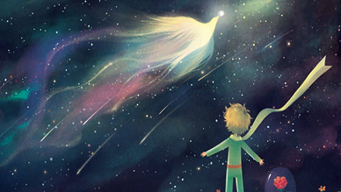
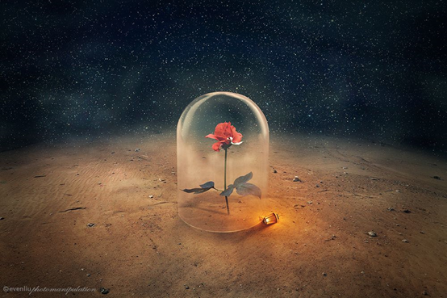
على الرّغم من وقوع الأمير في حبّ الوردة، بدأ يشعر أنّها تستغلّه وأنّها مصمّمة على مغادرة الكوكب لاستكشاف بقيّة الكون. عند الوداع، تكون الوردة جادةً وتعتذر عن عدم قدرتها على إظهار أنّها تحبّه وأنّهما كانا سخيفين. .

Slide 13
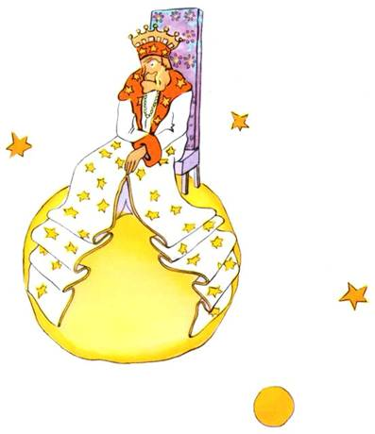
الكوكب الأوّل كان يسكنه ملك هتف ما إن رآه: ها هو أحد رعاياي. مع أنّه لم يسبق له أن رآه، لكنّ العالم بالنسبة إلى الملوك مختزل إلى درجة يعدّون كلّ شيء من رعاياهم. ونرى هذا الملك في محاولة لتعزيزه شعوره بامتلاك السّلطة. نجد بالمقابل بعض الحِكم على لسان هذا الملك حينما قال مثلاً: إذا ما أمرت جنرالاً في أن يتحوّل إلى طائر بحريّ فلم يطعني لن يكون الخطأ خطأه بل خطأي. .
وحكمة أخرى على لسانه: محاكمة النّفس أصعب من محاكمة الآخرين، وإنّك لو نجحت في محاكمة نفسك فستكون حكيمًا حقيقيًّا.
الكوكب الأوّل

Slide 14
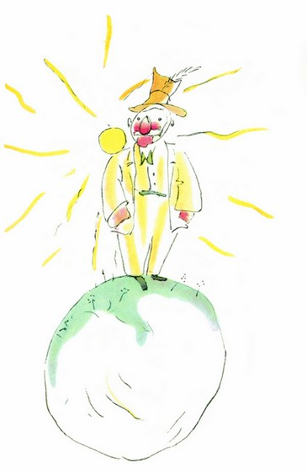
الكوكب الثّاني
الكوكب الثّاني كان يسكنه شخص مغرور يصنّف النّاس عادة إلى اثنين لا ثالث لهما: معجب أو حاسد. وهو يرى نفسه بين الأوّل والثّاني محورًا لأنظارهما وللكون بأكمله على كوكبه غير المأهول بالسّكّان.
سنجد هذا مع أوّل عبارة نطق بها المغرور. حينما رأى الأمير الصّغير صاح: هذه زيارة معجب بي.
وهو ما يمثّل واقع المغرور الّذي يعيش بالفعل في عالم لوحده.

Slide 15
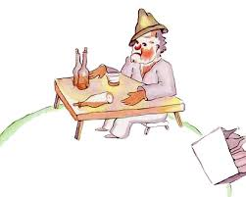
الكوكب الثّالث
كان يسكن الكوكب الثّالث سكّير يشرب لينسى عار الشّرب. والسّكّير هنا يصوّر كثيرًا الحلقات المفرغة في حياتنا.
هو ينتقل من حبّ إلى آخر لينسى حبًّا بعد آخر، الرّكض خلف الحياة من محطة إلى أخرى، وفي كلّ محطّة يصلها يسعى إلى نسيانها عن طريق نفس الرّكض.

Slide 16
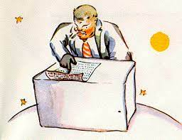
الكوكب الرّابع
الكوكب الرّابع يسكنه رجل أعمال مشغول حتّى أنه لم يرفع رأسه عند وصول الأمير ولا تجري على لسانه سوى لغة الأرقام والعدّ. سأل الأمير التّاجر: لماذا تملك هذه النّجوم؟ قال: لكي أصبح ثريًّا. سأله : ماذا يفيدك الثّراء ؟ قال: لأشتري نجومًا أخرى.
وهنا حلقة مفرغة أخرى يصبح فيها المال والثّراء غاية بحدّ ذاتها ، فهو يريد أن يملك نجومًا كثيرة ليشتري نجومًا ولذلك تنبّه الأمير لهذه المقاربة وقال: هذا يفكّر مثل السكّير.

Slide 17
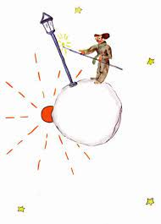
الكوكب الخامس
الكوكب الخامس كان لرجل غريب وظيفته إشعال المصابيح وإطفاؤها على كوكبه الصّغير الّذي يبلغ طول اليوم الكامل دقيقةً واحدة. هو لا يدري لماذا عليه أن يطفئها ولماذا عليه أن يشعلها، ما يعرفه أنّها تعليمات عليه القيام بها.
هنا يسخر المؤلّف من البيروقراطيّة ربّما لا يفهم لماذا جاءت، وقد لا تواكب تغيّر الظّروف ويصبح السّبب خلف القيام بكل شيء هو وجود التّعليمات.

Slide 18
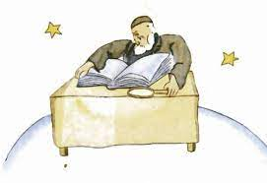
الكوكب السّادس
الكوكب السادس يسكن فيه جغرافيّ وكان الكوكب كبيرًا وعلى الرّغم من كونه جغرافيًّا إلّا أنّه كان يجهل كوكبه. فلمّا استغرب الأمير أجابه بأنه ليس مستكشفًا، فالجغرافيّ فقط يستقبل المستكشفين ويستجوبهم ويسجّل ذكرياتهم. يبدو لي هنا أنّه يسخر من القرّاء. هو مستعدّ أن يقرأ كتابًا يصف له شكل الأرض الّتي يقف فوقها مع أنّ في استطاعته أن ينظر هو إليها ويراها، لكنّه منفصل عن حياته لا يراها إلّا بعيون الآخرين، يسمع عن الحياة أكثر ممّا يسمع منها.

Slide 19
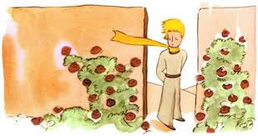
الكوكب السّابع
الكوكب السّابع والأخير كان كوكب الأرض ، عندما مشى في حديقة ملأى بالورود تشبه وردته شعر بحزن شديد.
لكنّه التقى بعدها بثعلب علّمه أنّ الوقت الّذي صرفه من أجل العناية بوردته وسقايتها والحديث معها هو ما أكسبها تلك الأهمّيّة وجعلها فريدة في كونها وأدرك أنّه يتحمّل جزءًا من مسؤوليّة خلافه مع وردته.
أشياء يدركها القلب، وفقط بالقلب يمكن للمرء أن يرى الأشياء على حقيقتها.

Slide 20
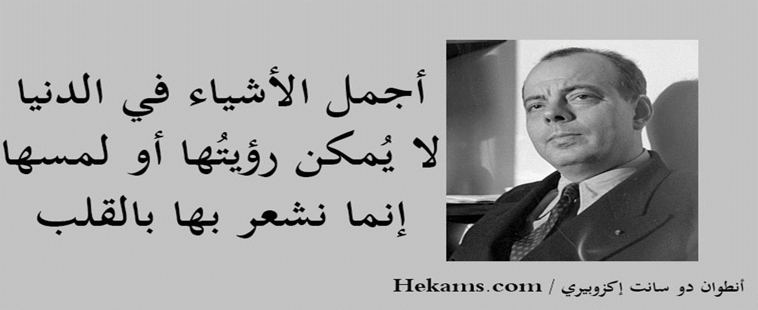

"لا نبصر جيّدًا إلا بالقلب فإنّ الجوهر لا تراه العين"- أنطوان دي سانت أكزوبيري
هذا ما تعلمّه إكزوبيري من المغامرات الّتي خاضها في رحلاته.

Slide 21
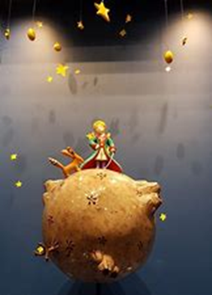
أكثر ما أعجبني في القصّة تشديد الكاتب على التّواصل الرّوحي مع الأفكار الطّموح بشكلٍ نقيّ بعيد من عالم الضّجيج، فهو كوّن لنفسه فكرة مع زهرة ترمُز إلى طموحٍ ما وقد رآها واستطاع التّواصل معها بينما عجز النّاس عن ذلك.
وتجسيدًا لهذه الفكرة، يرى الكاتب أنّ الغرق في المحيط أسهل من الغرق في الرّمال الّتي تمثّل بالنسبة إليه الفوضى التّي يعيشها العالم وعدم قدرته على تمييز الأشياء لأنّ الغرق في الضّجيج يشكّل خطرًا أكبر على العقل الإنسانيّ من الغرق الجسديّ في المحيط.

Slide 22
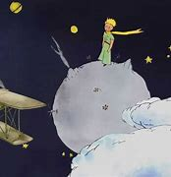
أحببت الطّريقة الّتي عبّر بها عن الأشخاص الّذين التقى بهم كما لو كان يخبر الطّيّار عن مغامرته بلغة تمزج الواقع بالخيال والحلم بالحقيقة من خلال وضع هؤلاء الأشخاص على كواكب مختلفة.

Slide 23
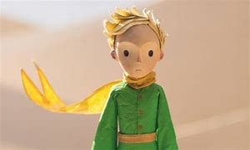
في هذه الرّواية، أعجبني ما قاله الكاتب عن النّاس، ‏والتّشديد على التّواصل وتشبيه فكرة الغرق. ‏أحببت أنّ هذه القصة تمّ تصنيفها من بين أفضل كتب القرن العشرين في فرنسا.

Slide 24
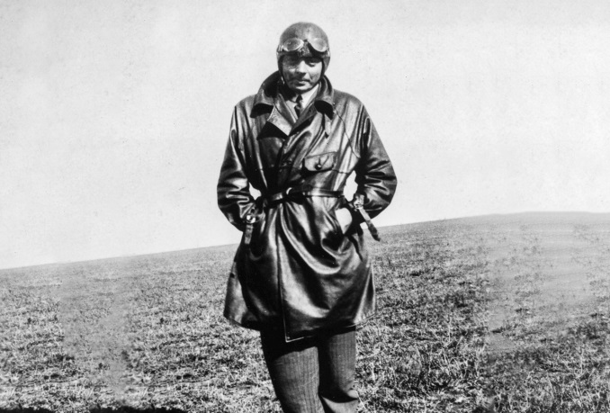
ما أعجبني في الرّواية
أنّ فيها حنينًا إلى الماضي، إذ إنّها تحتوي مغامرة وهي مستوحاة من واقع حياة الكاتب. كما تحتوي على الكثير من العناصر السّحريّة والخياليّة.

